Slide 1



Ethereum Virtual Machine. Parte 2.
Módulo 2. INTRODUCCIÓN A ETHEREUM

Slide 2


Lección 2.3
Áreas volátiles
Pila (Stack)
Memoria (Memory)
Características de la memoria
Free memory pointer
Lectura y escritura
Comunicación Pila-Memoria
Gas disponible
Contador de programa

Slide 3


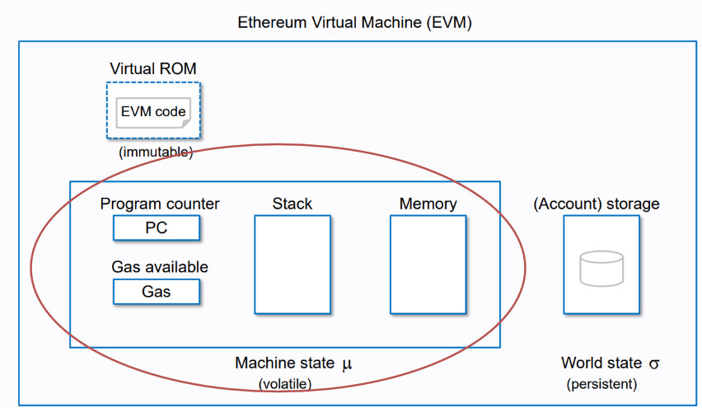
Áreas volátiles
Las partes que almacenan datos volátiles en la EVM son:
- Pila
- Memoria
- Gas disponible
- Contador de programa

Slide 4
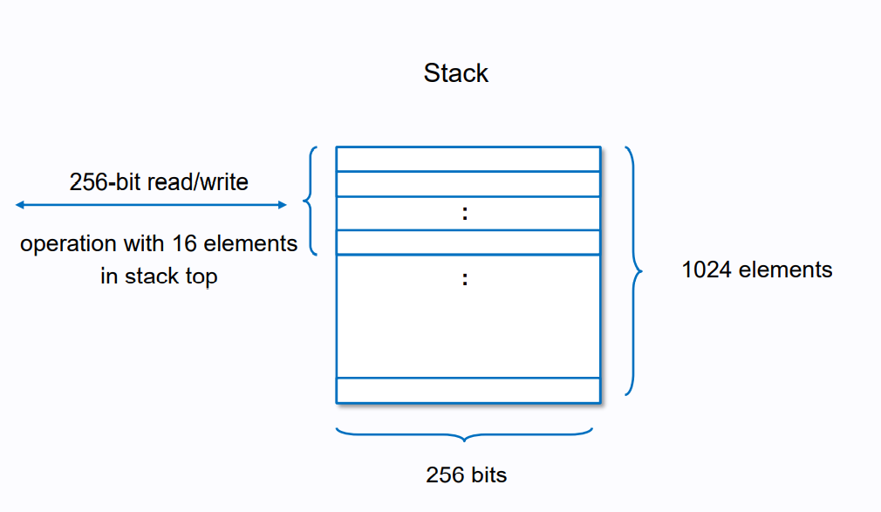
Pila (Stack)
Área en la que se llevan a cabo todas las operaciones que realiza la EVM.

Slide 5
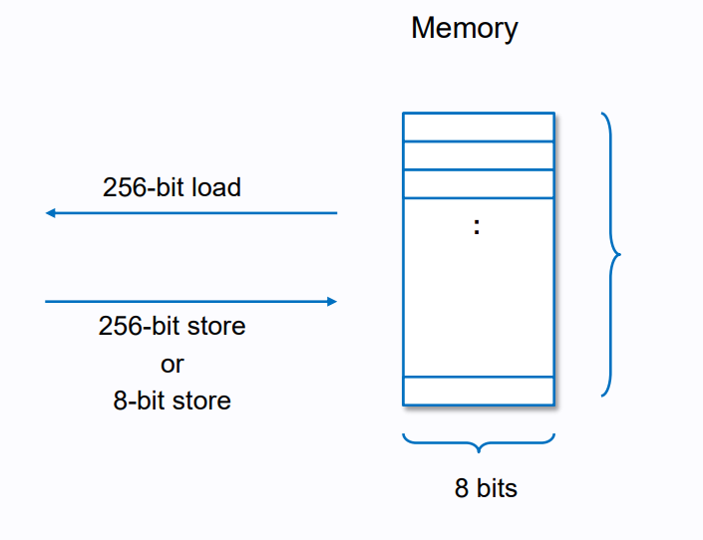
Memoria (Memory)
Área de almacenamiento que guarda los valores de las variables no persistentes de un SC, como los parámetros o variables locales de funciones.

Slide 6
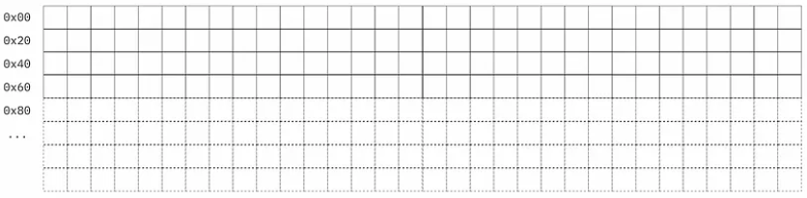
Características de la Memoria
- Direccionable a nivel de byte, es decir, podemos acceder a cada byte de forma independiente
- Consumo menor de recursos que el almacenamiento persistente.
-Inicializada a 0
- Crecimiento bajo demanda

Slide 7
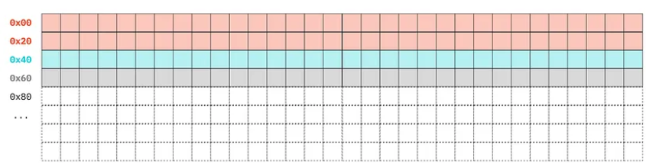
Free memory pointer
En la dirección de memoria 0x40 se guarda la dirección del primer slot libre.

Slide 8
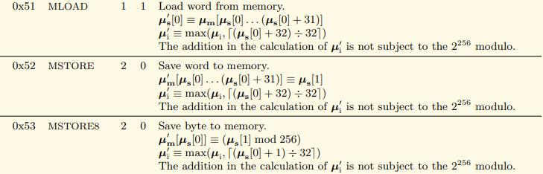
Lectura y escritura
Las lecturas son únicamente de 32 bytes, aunque las escrituras pueden ser de 1 o 32 bytes.

Slide 9
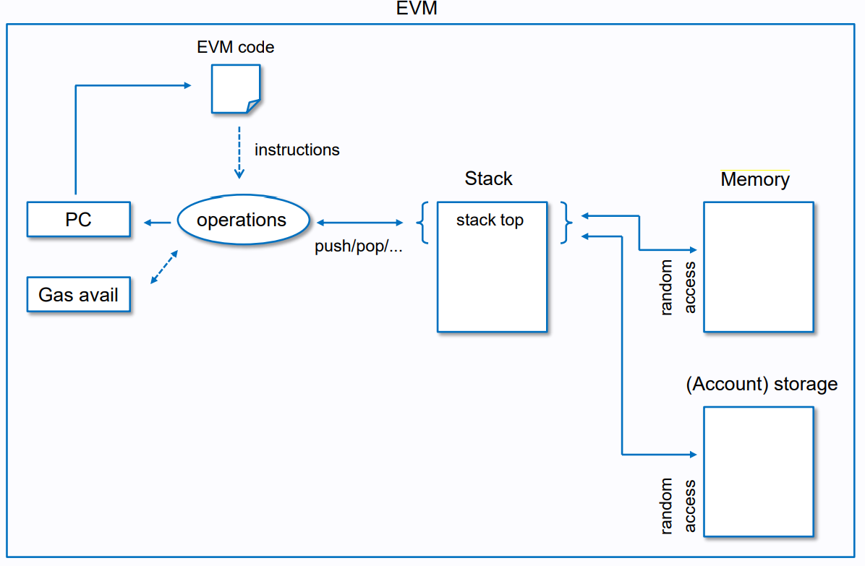
Comunicación Pila-Memoria
Para pasar un valor de la pila a la memoria primero hay que saber dicho valor y la posición de memoria en la que deberá almacenarse.

Slide 10
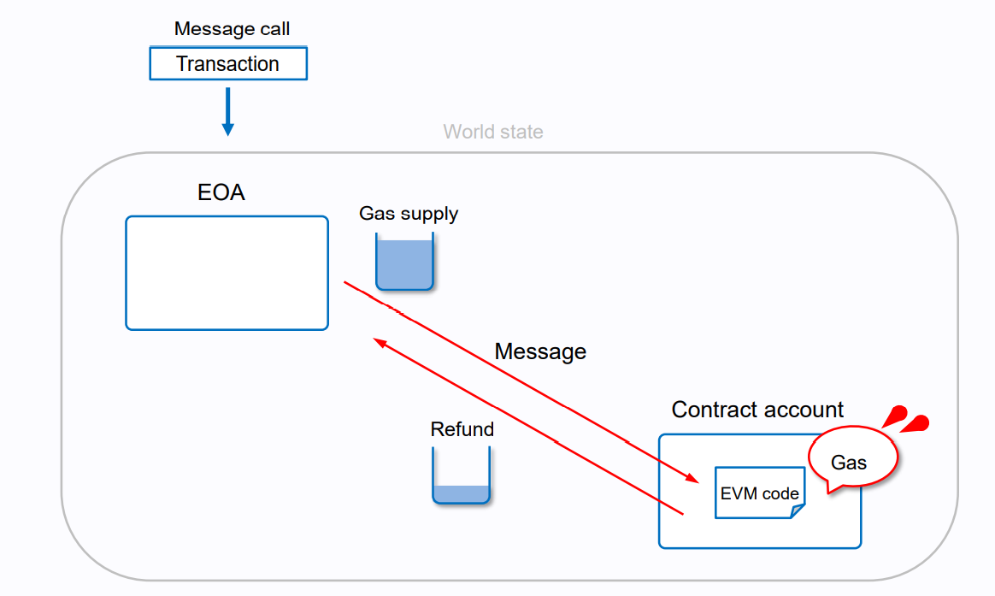
Gas disponible
La EVM mantiene un registro del gas disponible a medida que se va ejecutando la transacción.

Slide 11
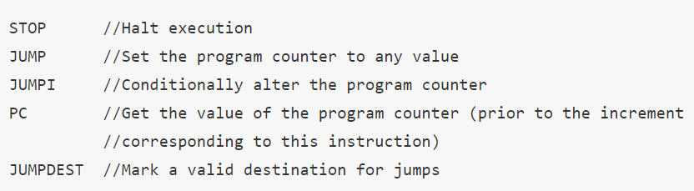
Contador de programa
La EVM mantiene un registro del gas disponible a medida que se va ejecutando la transacción.

